Slide 1

数据库系统概论
An Introduction to Database System
第一篇 基础篇 √
第二篇 设计与应用开发篇
第三篇 系统篇

Slide 2
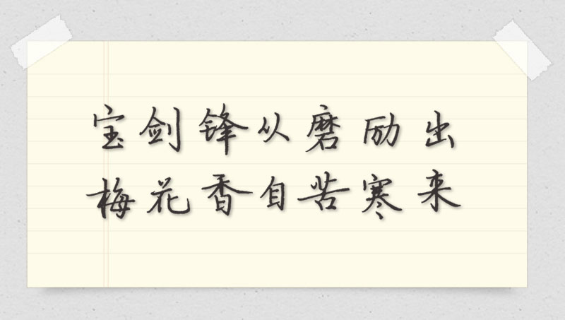

Slide 3
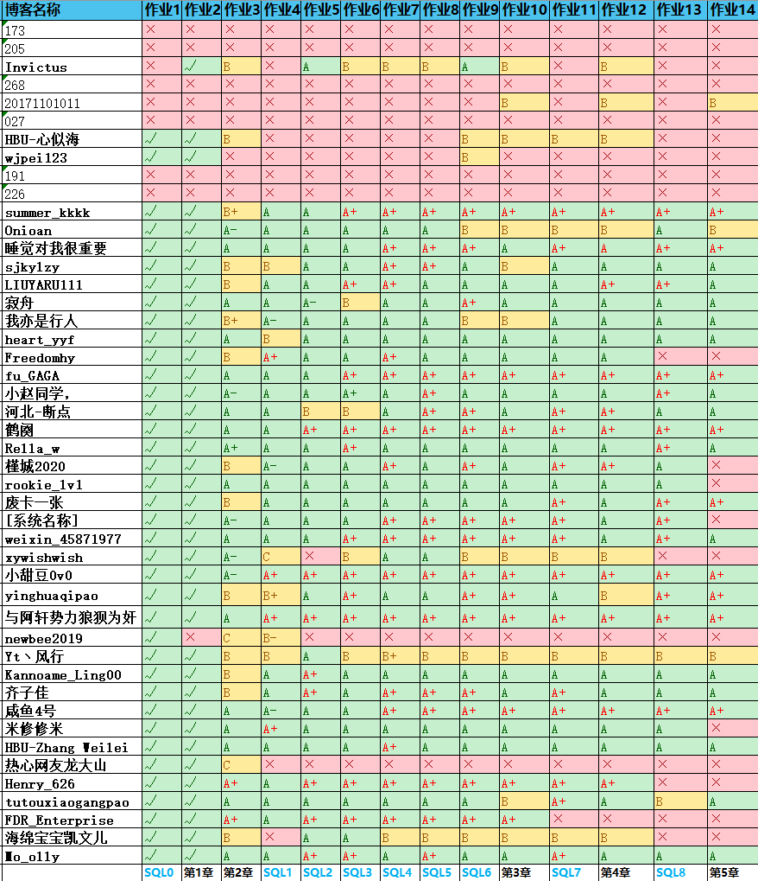
掌握方法
提高效率

Slide 4
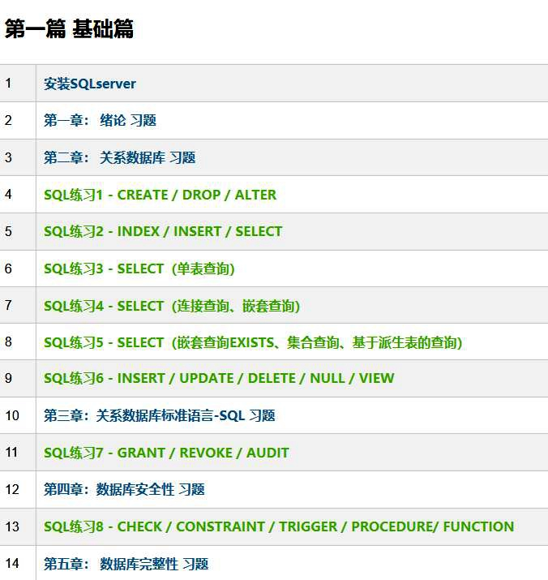


祝贺大家顺利完成“第一篇 基础篇”

Slide 5
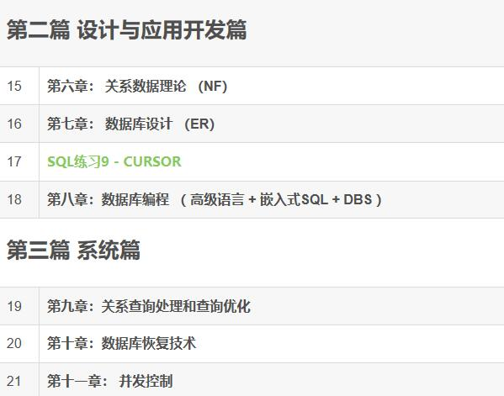


Slide 6
数据库系统概论
An Introduction to Database System
第六章 关系数据理论

Slide 7
第六章 关系数据理论
6.1 问题的提出
6.2 规范化
*6.3 数据依赖的公理系统
*6.4 模式的分解
6.5 小结

Slide 8
6.1 问题的提出
逻辑设计（表结构）
针对具体问题，构造数据模式
工具：关系数据库的规范化理论

Slide 9
问题的提出（续）
关系模式由五部分组成，是一个五元组： R(U, D, DOM, F)
R是符号化的元组语义
U为一组属性
D为属性组U中的属性所来自的域
DOM为属性到域的映射
F为属性组U上的一组数据依赖
*

Slide 10
问题的提出（续）
D、DOM与模式设计关系不大，只用到三元组：R<U,F>
二维表每个分量必须是不可分开的数据项。
满足了这个条件的关系模式就属于：
第一范式（1NF）

Slide 11
问题的提出（续）
数据依赖
是一个关系内部属性与属性之间的一种约束关系
通过属性间值的相等与否体现出来的数据间相互联系
是现实世界属性间相互联系的抽象
是数据内在的性质
是语义的体现
主要类型:
函数依赖（Functional Dependency，简记为FD）
多值依赖（Multi-Valued Dependency，简记为MVD）
*

Slide 12
问题的提出（续）
函数依赖普遍存在于现实生活中：
描述一个学生关系，可以有学号、姓名、系名等属性。
一个学号只对应一个学生，一个学生只在一个系中学习
“学号”确定后，学生姓名及所在系的值就被唯一确定。
Sname=f(Sno)，Sdept=f(Sno)
Sno函数决定Sname
Sno函数决定Sdept
记作：Sno→Sname，Sno→Sdept
*

Slide 13
问题的提出（续）
[例6.1] 建立一个描述学校教务的数据库。 涉及的对象包括：
学号（Sno）
所在系（Sdept）
系主任姓名（Mname）
课程号（Cno）
成绩（Grade）
*

Slide 14
问题的提出（续）
假设学校教务的数据库模式用一个单一的关系模式Student来表示，则该关系模式的属性集合为：
U ＝{Sno, Sdept, Mname, Cno, Grade}
现实世界的已知事实（语义）：
一个系有若干学生， 但一个学生只属于一个系；
一个系只有一名（正职）负责人；
一个学生可以选修多门课程，每门课程有若干学生选修；
每个学生学习每一门课程有一个成绩。
*

Slide 15
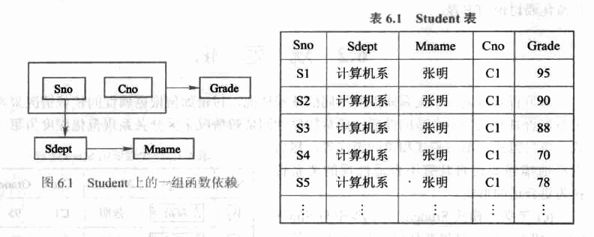
问题的提出（续）
由此可得到属性组U上的一组函数依赖F：
F={Sno→Sdept, Sdept→ Mname, (Sno, Cno)→ Grade}
*

Slide 16
问题的提出（续）
关系模式{Sno, Sdept, Mname, Cno, Grade}中存在的问题
（1）数据冗余
浪费大量的存储空间:每一个系主任的姓名重复出现
（2）更新异常（Update Anomalies）
更新数据时，维护代价大:某系更换系主任后，须修改有关的每一个元组。
（3）插入异常（Insertion Anomalies）
如果一个系刚成立，尚无学生，则无法把这个系及其系主任存入数据库。
（4）删除异常（Deletion Anomalies）
如果某个系的学生全部毕业了， 则在删除该系学生信息的同时，把这个系及其系主任的信息也丢掉了。
*

Slide 17
问题的提出（续）
结论
Student关系模式不是一个好的模式。一个“好”的模式应当不会发生插入异常、删除异常和更新异常，数据冗余应尽可能少。
原因
由存在于模式中的某些数据依赖引起的。
解决方法
用规范化理论改造关系模式来消除其中不合适的数据依赖
*

Slide 18
问题的提出（续）
把这个单一的模式拆成三个关系模式：
S(Sno,Sdept,Sno → Sdept);
SC(Sno,Cno,Grade,(Sno,Cno) → Grade);
DEPT(Sdept,Mname,Sdept → Mname);
这三个模式都不会发生插入异常、删除异常的问题，数据的冗余也得到了控制。
*

Slide 19
6.2 规范化
6.2.1 函数依赖
6.2.2 码
6.2.3 范式
6.2.4 2NF
6.2.5 3NF
6.2.6 BCNF
6.2.7 多值依赖
6.2.8 4NF
6.2.9 规范化小结

Slide 20
6.2.1 函数依赖
1.函数依赖
2.平凡函数依赖与非平凡函数依赖
3.完全函数依赖与部分函数依赖
4.传递函数依赖

Slide 21
1. 函数依赖
【定义6.1】
设R(U)是一个属性集U上的关系模式，X和Y是U的子集。
若
对于R(U)的任意一个可能的关系r，r 中不可能存在：
两个元组在X上的属性值相等，而在Y上的属性值不等，
则
称“X函数确定Y”或“Y函数依赖于X”，记作X→Y。
*

Slide 22
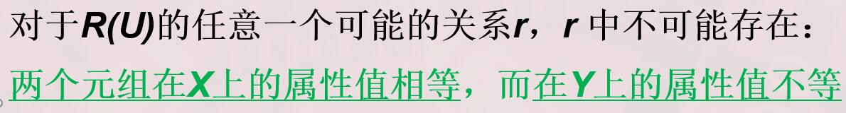
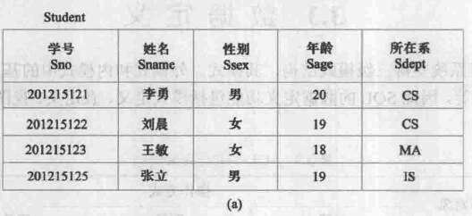
函数依赖（续）
[例] Student(Sno, Sname, Ssex, Sage, Sdept),
假设不允许重名，则有:
Sno → Ssex，Sno → Sage，Sno → Sdept，
Sno ←→ Sname
Sname → Ssex，Sname → Sage，Sname → Sdept
但Ssex →Sage, Ssex→ Sdept
若X→Y，并且Y→X, 则记为X←→Y。
若Y不函数依赖于X, 则记为X→Y。

Slide 23
函数依赖（续）
Sno | Sname | Ssex | Sage | Sdept
S1 | 张三 | 男 | 20 | 计算机系
S1 | 李四 | 女 | 21 | 自动化系
S3 | 王五 | 男 | 20 | 计算机系
S4 | 赵六 | 男 | 21 | 计算机系
S5 | 田七 | 男 | 20 | 计算机系
. . . | . . . | . . . | . . . | . . .

Slide 24
2. 平凡函数依赖与非平凡函数依赖
X→Y，但Y⊈X则称X→Y是非平凡的函数依赖。
X→Y，但Y⊆X 则称X→Y是平凡的函数依赖。
平凡函数依赖都是必然成立的，不反映新的语义。
若不特别声明， 我们总是讨论非平凡函数依赖。
*

Slide 25
平凡函数依赖与非平凡函数依赖（续）
若X→Y，则X称为这个函数依赖的决定因素
若X→Y，Y→X，则记作X←→Y。
若Y不函数依赖于X，则记作X↛Y。
*

Slide 26
3. 完全函数依赖与部分函数依赖
【定义6.2 】
在R(U)中，
如果X→Y，并且对于X的任何一个真子集X’, 都有 X’ ↛ Y, 则称Y对X完全函数依赖，记作X → Y。
若X→Y，但Y不完全函数依赖于X，则称Y对X部分函数依赖，记作X → Y
F
P
*

Slide 27
完全函数依赖与部分函数依赖（续）
[例] 在关系SC(Sno, Cno, Grade)中，有：
Sno ↛Grade，Cno ↛ Grade，
因此：(Sno, Cno) → Grade
(Sno, Cno)→Sno
(Sno, Cno) →Cno
F
P
P
*

Slide 28
4. 传递函数依赖
【定义6.3 】
在R(U)中，如果X→Y(Y⊈X)，Y↛X，Y→Z，Z⊈Y, 则称Z对X传递函数依赖(transitive functional dependency)。记为：X → Z。
注: 如果Y→X, 即X←→Y，则Z直接依赖于X，而不是传递函数依赖。
[例] 在关系Std(Sno, Sdept, Mname)中，有：
Sno → Sdept，Sdept → Mname，
Mname传递函数依赖于Sno
传递
*

Slide 29
6.2 规范化
6.2.1 函数依赖
6.2.2 码
6.2.3 范式
6.2.4 2NF
6.2.5 3NF
6.2.6 BCNF
6.2.7 多值依赖
6.2.8 4NF
6.2.9 规范化小结

Slide 30
6.2.2 码
【定义6.4 】
设K为R<U,F>中的属性或属性组合。
若K → U，则K称为R的一个候选码(Candidate Key)。
如果U部分函数依赖于K，即K → U,则K称为超码 。
候选码是最小的超码，即K的任意真子集都不是候选码。
若关系模式R有多个候选码，则选定其中的一个做为主码(Primary key)。
F
P
*

Slide 31
码（续）
主属性与非主属性
包含在任何一个候选码中的属性 ，称为主属性
不包含在任何码中的属性称为非主属性
整个属性组是码，称为全码（All-key）
*

Slide 32
码（续）
[例6.2]S(Sno, Sdept, Sage)，单个属性Sno是码
SC(Sno, Cno, Grade)中，(Sno, Cno)是码
[例6.3] R(P,W,A) P：演奏者 W：作品 A：听众
一个演奏者可以演奏多个作品
某一作品可被多个演奏者演奏
听众可以欣赏不同演奏者的不同作品
码为(P,W,A)，即All-Key
*

Slide 33
码（续）
【定义6.5 】
关系模式 R中属性或属性组X 并非 R的码，
但 X 是另一个关系模式的码，
则称 X 是R 的外部码（Foreign key）也称外码。
SC(Sno,Cno,Grade)中，Sno不是码
Sno是 S(Sno,Sdept,Sage)的码，则Sno是SC的外码
主码与外码一起提供了表示关系间联系的手段
*

Slide 34
6.2 规范化
6.2.1 函数依赖
6.2.2 码
6.2.3 范式
6.2.4 2NF
6.2.5 3NF
6.2.6 BCNF
6.2.7 多值依赖
6.2.8 4NF
6.2.9 规范化小结

Slide 35
6.2.3 范式
范式是符合某一种级别的关系模式的集合。
种类：
第一范式(1NF)
第二范式(2NF)
第三范式(3NF)
BC范式(BCNF)
第四范式(4NF)
第五范式(5NF)
*

Slide 36
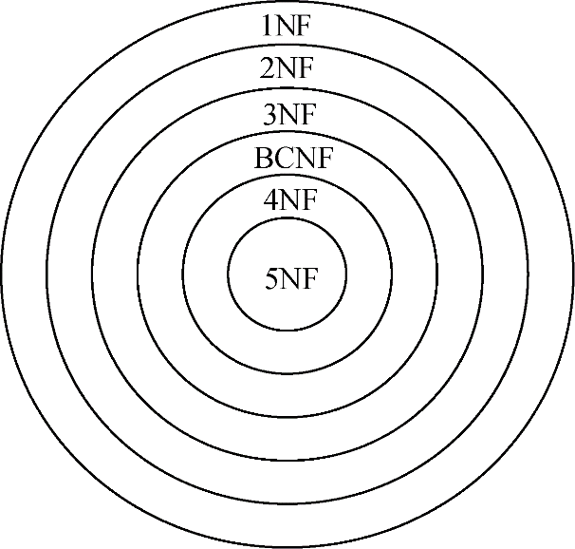
范式（续）
各种范式之间存在联系：
某一关系模式R为第n范式，可简记为R∈nNF。
一个低一级范式的关系模式，通过模式分解可以转换为若干个高一级范式的关系模式的集合，这种过程就叫规范化。
*

Slide 37
6.2 规范化
6.2.1 函数依赖
6.2.2 码
6.2.3 范式
6.2.4 2NF
6.2.5 3NF
6.2.6 BCNF
6.2.7 多值依赖
6.2.8 4NF
6.2.9 规范化小结

Slide 38
6.2.4 2NF
【定义6.6】 若关系模式R∈1NF，并且每一个非主属性都完全函数依赖于任何一个候选码，则R∈2NF
[例6.4] S-L-C(Sno,Sdept,Sloc,Cno,Grade)， Sloc为学生的住处，并且每个系的学生住在同一个地方。S-L-C的码为(Sno,Cno)。
函数依赖有
(Sno,Cno)→Grade
Sno→Sdept, (Sno,Cno)→Sdept
Sno→Sloc, (Sno,Cno)→Sloc
Sdept→Sloc
F
P
P
*

Slide 39
2NF（续）
Sno
Sdept
Grade
Cno
Sloc
非主属性Sdept、Sloc并不完全依赖于码
关系模式S-L-C不属于2NF
*

Slide 40
S-L-C(Sno,Cno,Sdept,Sloc,Grade)
一个关系模式不属于2NF，会产生以下问题：
插入异常
如果插入一个新学生，但该生未选课，即该生无Cno，由于插入元组时，必须给定码值，因此插入失败。
删除异常
如果S4只选了一门课C3，现在他不再选这门课，则删除C3后，整个元组的其他信息也被删除了。
修改复杂
如果一个学生选了多门课，则Sdept，Sloc被存储了多次。如果该生转系，则需要修改所有相关的Sdept和Sloc，造成修改的复杂化。
*

Slide 41
2NF（续）
出现这种问题的原因：
例子中有两类非主属性：
一类如Grade，它对码完全函数依赖
另一类如Sdept、Sloc，它们对码不是完全函数依赖
解决方法：
用投影分解把关系模式S-L-C分解成两个关系模式
SC(Sno,Cno,Grade)
S-L(Sno,Sdept,Sloc)
*

Slide 42
2NF（续）
Sdept
Sno
Grade
Sno
Cno
Sloc
图6.4 SC中的函数依赖
图6.5 S-L中的函数依赖
SC的码为(Sno,Cno),SL的码为Sno，
这样使得非主属性对码都是完全函数依赖了

Slide 43
6.2 规范化
6.2.1 函数依赖
6.2.2 码
6.2.3 范式
6.2.4 2NF
6.2.5 3NF
6.2.6 BCNF
6.2.7 多值依赖
6.2.8 4NF
6.2.9 规范化小结

Slide 44
6.2.5 3NF
【定义6.7】 设关系模式R<U,F>∈1NF,若R中不存在这样的码X、属性组Y及非主属性Z （Y⊇ Z）, 使得X→Y，Y→Z成立，Y ↛ X不成立，
则称R<U,F> ∈ 3NF。
SC没有传递依赖，因此SC ∈ 3NF
S-L中Sno →Sdept( Sdept ↛ Sno), Sdept→Sloc，可得Sno → Sloc。
解决的办法是将S-L分解成
S-D(Sno,Sdept)∈ 3NF
D-L(Sdept,Sloc)∈ 3NF
传递
*

Slide 45
6.2 规范化
6.2.1 函数依赖
6.2.2 码
6.2.3 范式
6.2.4 2NF
6.2.5 3NF
6.2.6 BCNF
6.2.7 多值依赖
6.2.8 4NF
6.2.9 规范化小结

Slide 46
6.2.6 BCNF
通常认为BCNF是修正的第三范式，有时也称为扩充的第三范式。
【定义6.8】 设关系模式R<U,F>∈1NF，若X →Y且Y ⊆ X时X必含有码，则R<U,F>∈BCNF。
换言之，在关系模式R<U,F>中，如果每一个决定属性集都包含候选码，则R∈BCNF。
*

Slide 47
BCNF（续）
[例6.5]考察关系模式C(Cno,Cname,Pcno)
C只有一个码Cno，非主属性：Canme，Pcno
没有非主属性对Cno部分依赖或传递依赖，所以C∈3NF。
C中Cno是唯一的决定因素，所以C∈BCNF。

Slide 48
BCNF（续）
[例6.6] 关系模式S(Sno,Sname,Sdept,Sage)，
假定Sname具有唯一性
S有两个候选码：Sno，Sname，非主属性：Sdept，Sage
非主属性不存在对码的传递依赖和部分依赖，所以S∈3NF。
S中决定因素Sno，Sname包含码，所以S也属于BCNF。

Slide 49
BCNF（续）
[例6.7] 关系模式SJP(S,J,P)中，S是学生，J表示
课程，P表示名次。每一个学生选修每门课程的
成绩有一定的名次，每门课程中每一名次只有一
个学生（即没有并列名次）。
由语义可得到函数依赖： (S,J)→P；(J,P)→S
候选码：(S,J)，(J,P)。没有非主属性。
没有非主属性对码传递依赖或部分依赖，所SJP∈3NF。
除(S,J)与(J,P)以外没有其他决定因素，所以SJP∈BCNF。

Slide 50
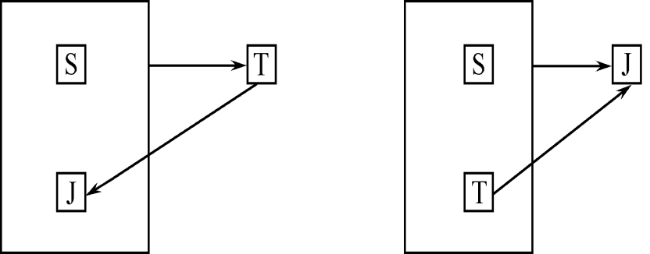
BCNF（续）
[例6.8] 关系模式STJ(S,T,J)中，S表示学生，T表示教师，J表示课程。每一教师只教一门课。每门课有若干教师，某一学生选定某门课，就对应一个固定的教师。
由语义可得到函数依赖：(S,J)→T；(S,T)→J；T→J
候选码：（S,J），（S,T）；没有非主属性
因为没有非主属性对码传递依赖或部分依赖，STJ ∈ 3NF。
因为T是决定因素，而T不包含码，所以STJ ∈ BCNF。
非BCNF的关系模式也可以通过分解成为BCNF。
例如STJ可分解为ST(S,T)与TJ(T,J)，它们都是BCNF。

Slide 51
6.2 规范化
6.2.1 函数依赖
6.2.2 码
6.2.3 范式
6.2.4 2NF
6.2.5 3NF
6.2.6 BCNF
6.2.7 多值依赖
6.2.8 4NF
6.2.9 规范化小结

Slide 52
6.2.7 多值依赖
[例6.9]设学校中某一门课程由多个教师讲授，他们
使用相同的一套参考书。每个教员可以讲授多门课
程，每种参考书可以供多门课程使用。
关系模式Teaching(C,T,B)
课程C
教师T
参考书B
*

Slide 53
多值依赖（续）
表6.3 非规范化关系示例
课程 C
教员 T
参考书 B
物理
数学
计算数学
李 勇
王 军
李 勇
张 平
张 平 周 峰
普通物理学
光学原理
物理习题集
数学分析
微分方程
高等代数
数学分析
…
…
…
…

Slide 54
多值依赖（续）
表6.4 规范化的二维表 Teaching
课程 C | 教员 T | 参考书 B
物 理 | 李 勇 | 普通物理学
物 理 | 李 勇 | 光学原理
物 理 | 李 勇 | 物理习题集
物 理 | 王 军 | 普通物理学
物 理 | 王 军 | 光学原理
物 理 | 王 军 | 物理习题集
数 学 | 李 勇 | 普通物理学
数 学 | 李 勇 | 光学原理
数 学 | 李 勇 | 物理习题集
数 学 | 张 平 | 普通物理学
数 学 | 张 平 | 光学原理
数 学 | 张 平 | 物理习题集
… | … | …
*

Slide 55
多值依赖（续）
【定义6.9】 设R(U)是属性集U上的一个关系模式。X,Y,Z是U的子集，并且Z=U-X-Y。关系模式R(U)中多值依赖X→→Y成立，当且仅当对R(U)的任一关系r，给定的一对(x,z)值，有一组Y的值，这组值仅仅决定于x值而与z值无关。
【例】 Teaching（C, T, B）
Teaching具有唯一候选码(C,T,B)， 即全码。Teaching∈BCNF
对于C的每一个值，T有一组值与之对应，而不论B取何值。
因此T多值依赖于C，即C→→T。
*

Slide 56
多值依赖（续）
平凡多值依赖和非平凡的多值依赖
若X→→Y，而Z＝Ф，则称X→→Y为平凡的多值依赖。
否则称X→→Y为非平凡的多值依赖。
*

Slide 57
多值依赖（续）
[例6.10]关系模式WSC(W,S,C)中，W表示仓库，S 表示保管
员，C 表示商品。假设每个仓库有若干个保管员，有若干种
商品。每个保管员保管所在仓库的所有商品，每种商品被所
有保管员保管。
W | S | C
W1 | S1 | C1
W1 | S1 | C2
W1 | S1 | C3
W1 | S2 | C1
W1 | S2 | C2
W1 | S2 | C3
W2 | S3 | C4
W2 | S3 | C5
W2 | S4 | C4
W2 | S4 | C5

Slide 58
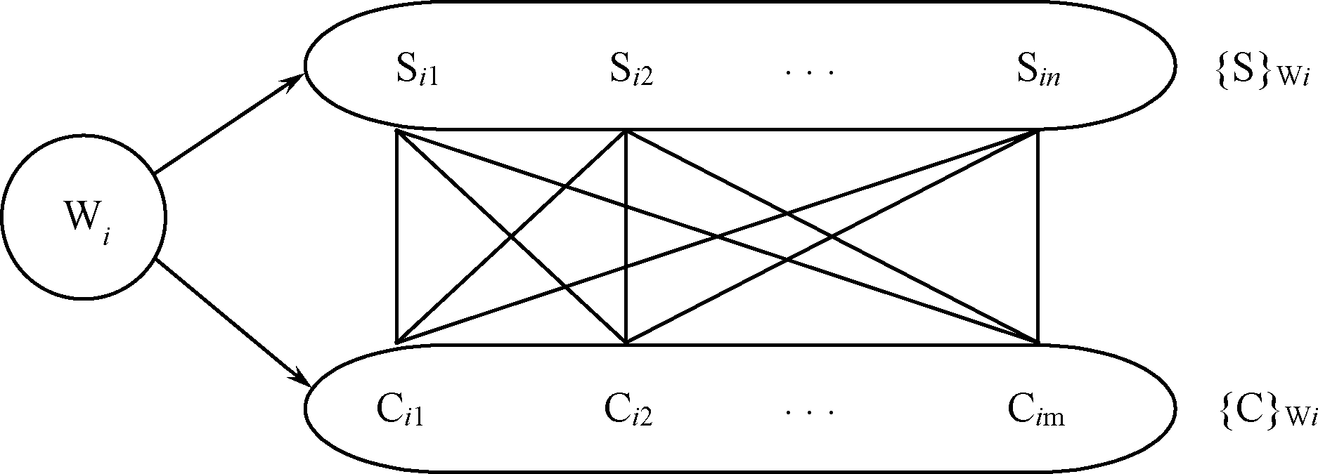
多值依赖（续）
按照语义对于W的每一个值W_{i}，S有一个完整的集合与之对应而不问C取何值。所以W→→S。
由于C与S的完全对称性，必然有W→→C成立。

Slide 59
6.2.8 4NF
【定义6.10】 关系模式R<U,F>∈1NF，如果对于R的每个非平凡多值依赖X→→Y（Y ⊈ X），X都含有码，则R<U,F>∈4NF。
如果一个关系模式是4NF， 则必为BCNF。
*

Slide 60
4NF（续）
在[例6.10]的WSC中，W →→S, W→→C,他们都是非平凡多值依赖。而W不是码，关系模式WSC的码是(W,S,C)，即All-key，因此WSC ∈ 4NF。
可以把WSC分解成WS(W,S),WC(W,C)， WS∈4NF，WC∈4NF。
*

Slide 61
规范化小结
关系模式规范化的基本步骤
1NF
↓ 消除非主属性对码的部分函数依赖
消除决定因素 2NF
非码的非平凡 ↓ 消除非主属性对码的传递函数依赖
函数依赖 3NF
↓ 消除主属性对码的部分和传递函数依赖
BCNF
↓ 消除非平凡且非函数依赖的多值依赖
4NF
图6.8 规范化过程
*

Slide 62
候选码的求解理论和算法
闭包（记作X＋ ）就是由一个属性直接或间接推导出的所有属性的集合。
例如：
f={a->b，b->c，a->d，e->f}；
由a可直接得到b和d，间接得到c，
则a的闭包就是{a，b，c，d}

Slide 63
候选码的求解理论和算法
对于给定的关系R（A1，A2，…An）和函数依赖集F，可将其属性分为4类：
L类 仅出现在函数依赖左部的属性。
R 类 仅出现在函数依赖右部的属性。
N 类 在函数依赖左右两边均未出现的属性。
LR类 在函数依赖左右两边均出现的属性。

Slide 64
定理：
对于给定的关系模式R及其函数依赖集F，
若X（X∈R）是L类属性，则X必为R的任一候选码的成员。
推论：
对于给定的关系模式R及其函数依赖集F，
若X（X∈R）是L类属性，且X⁺包含了R的全部属性；
则X必为R的唯一候选码。

Slide 65
例：
设有关系模式R（A，B，C，D），
其函数依赖集F={D→B，B →D，AD →B，AC →D}，
求R的所有候选码。
解：
考察F发现，A，C两属性是L类属性，
所以AC必是R的候选码成员，
又因为（AC）⁺=ABCD，所以AC是R的唯一候选码。

Slide 66
定理：对于给定的关系模式R及其函数依赖集F，
若X（X∈R）是R类属性，则X不在任何候选码中。
定理：对于给定的关系模式R及其函数依赖集F，
若X（X∈R）是N类属性，则X必包含在R的任一候选码中。
推论：对于给定的关系模式R及其函数依赖集F，
若X（X∈R）是L类和N类组成的属性集，且X⁺包含了R的全部属性；则X是R的唯一候选码。

Slide 67
【例 1】
设关系模式 U=(A , B , C , D ),
函数依赖集
F={D→ B , B → D , AD → B , AC → D},
求 U 的候 选码。
解：
(1) L=(A , C), R=空, LR=(B , D), N=空;
(2) L∪N=(A , C), 因为(AC) ⁺ = ACBD = U,
AC 是唯一候选码

Slide 68
【例2】
R<U,F>,U=(A,B,C,D,E,G),
F={AB→C,CD→E,E→A，A→G},
求候选码。
解(1) L=(B,D), R=(G), LR=(A,C,E ), N=空;
(2) L∪N=(B,D), (BD)⁺=BD;
(3)ABD：AB→C,CD→E, A→G,
所以(ABD)⁺ = ABDCEG = U BDC：CD→E, E→A, A→G
所以(BDC)⁺ = BDCEAG = U BDE：E→A, A→G, AB→C,
所以(BDE)⁺ = BDEAGC = U
候选码有3个分别是ABD、BCD和BDE

Slide 69
【例3】
设关系模式 U=(A , B , C , D , E , F ),
函数依赖集
F={A→BC , BC→A , BCD→EF , E→C},
求 R 的候选码。
解:
(1) L=(D), R=(F), LR=(A , B , C , E ), N=空;
(2) L∪N=(D) , D⁺=D;
(3)因为 (DA)⁺=DABCEF=U, (DB)⁺=DB ,(DC)⁺=DC, (DE)⁺=DEC, 所以 DA 是候选码;
(4)因为 (DBC)⁺=DBCAEF=U, (DBE)⁺=DBECAF=U, (DCE)⁺=DCE, 所以DBC、DBE 是候选码;
(5) U 的候选码有 DA、DBC、DBE
A←→BC

Slide 70
规范化小结（续）
不能说规范化程度越高的关系模式就越好。
必须对现实世界的实际情况和用户应用需求作进一步分析，确定一个合适的、能够反映现实世界的模式。上面的规范化步骤可以在其中任何一步终止。
*

Slide 71
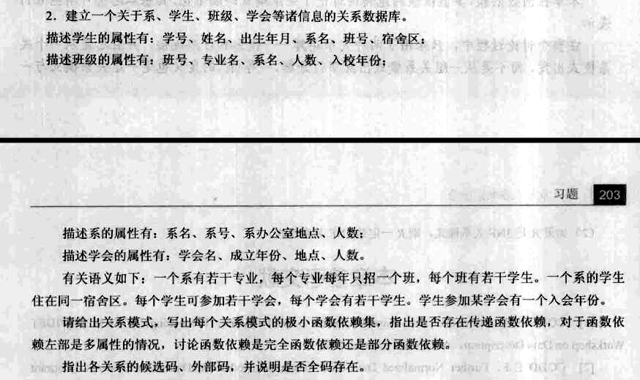
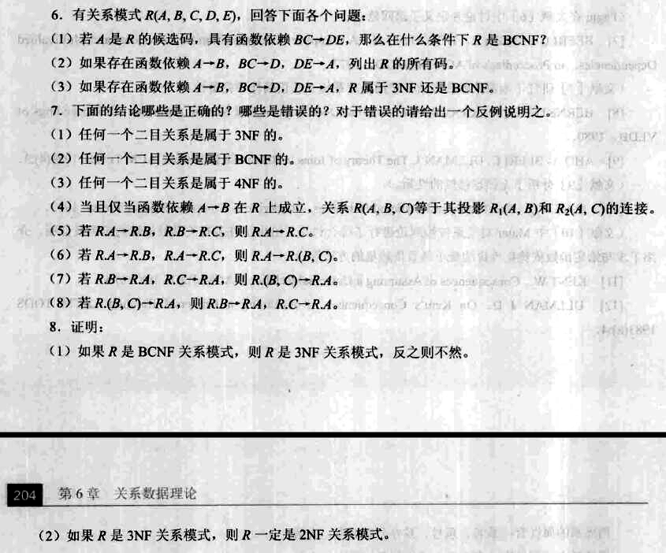
END

